Slide 1



여행 사이트 제작 발표

Slide 2






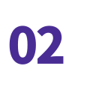

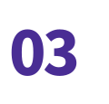






Slide 3
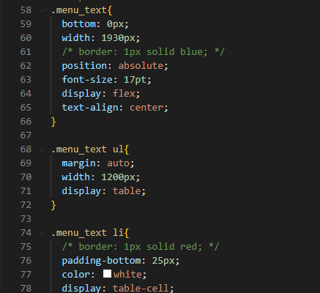

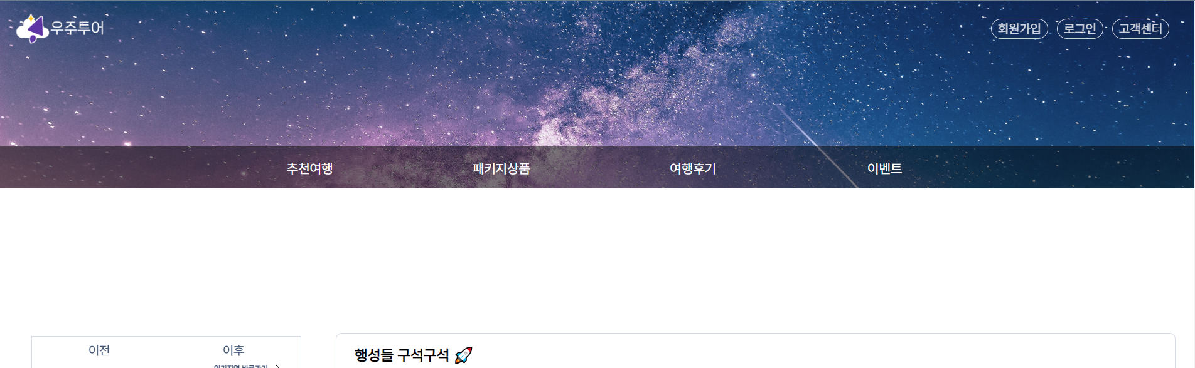
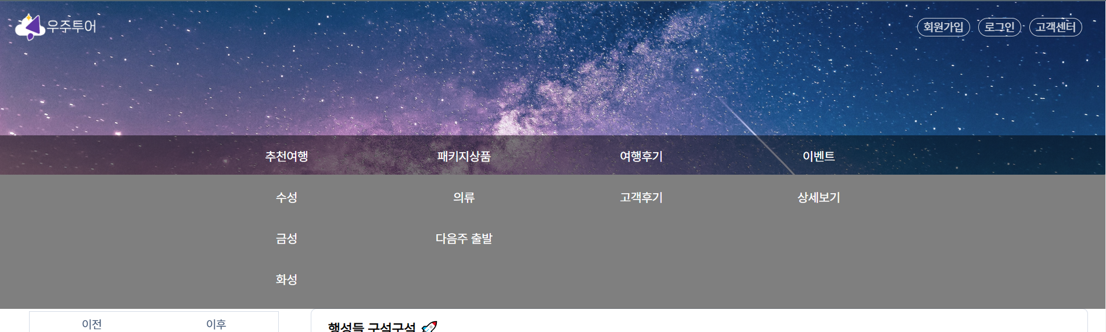
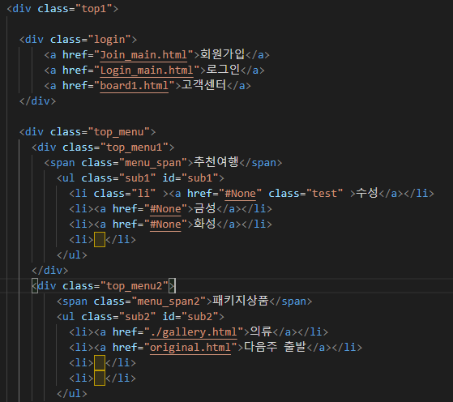
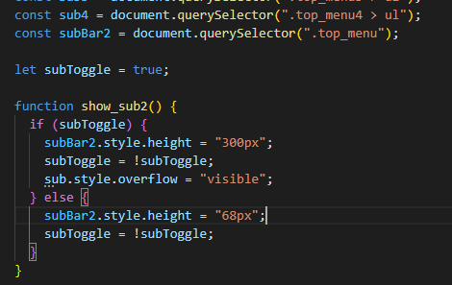
CSS
코드
상단 카테고리를 누를 시
드롭다운 메뉴가 열리게 됩니다.
클릭
HTML 코드
메뉴바 또한 div 안에
ul-li로 활용
js 코드
자바스크립트로 HTML 내의
각 메뉴 class를 불러와 변수에 저장한 후,
if문을 사용해
메뉴바를 숨기거나 보이게 하였습니다.

Slide 4
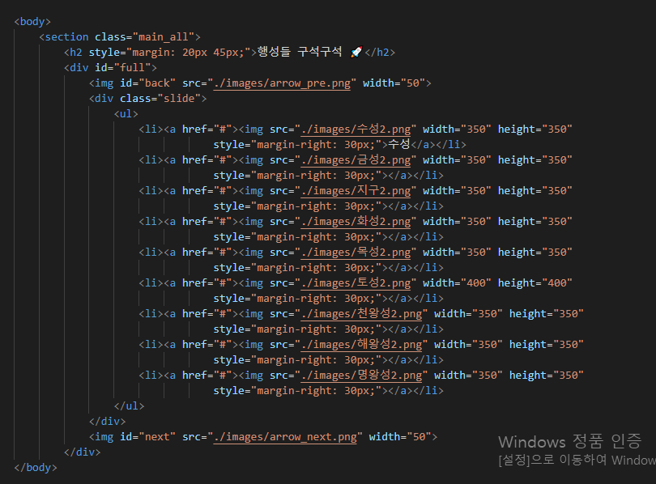
행성 슬라이드
▷ 행성을 보여주기 위한(수금지화목토천해명)
총 9개의 이미지 첨부
▶ ul , li 이미지 정렬
▷ display:flex 가로정렬

Slide 5
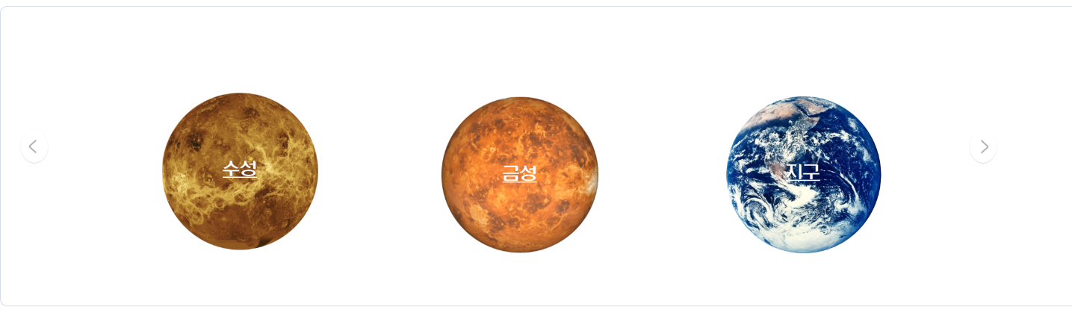
행성 슬라이드
<
>
Back
Next
▷ Back 버튼과 Next 버튼으로 이미지를 슬라이드 기능으로 구현하기 위해
jQuery와 javascript를 사용

Slide 6
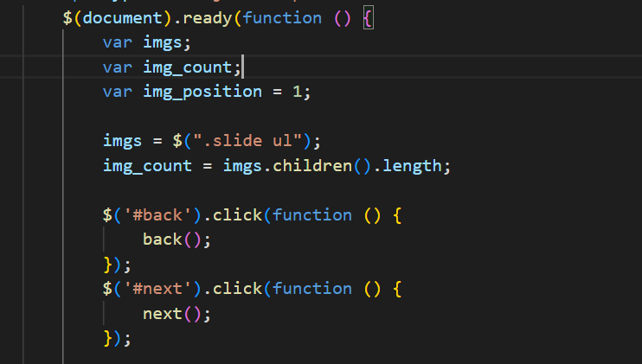
행성 슬라이드
▷ 변수 지정
☞ imgs= class명 slide 하위 ul태그(=이미지)
☞ img_count = imgs.children().length;(=이미지 하위요소 길이=9)
☞ img_position = 조건을 주기 위한 영역 구분
▷ id=back 이미지 클릭시 back(); 함수실행
id=next 이미지 클릭시 next(); 함수실행

Slide 7
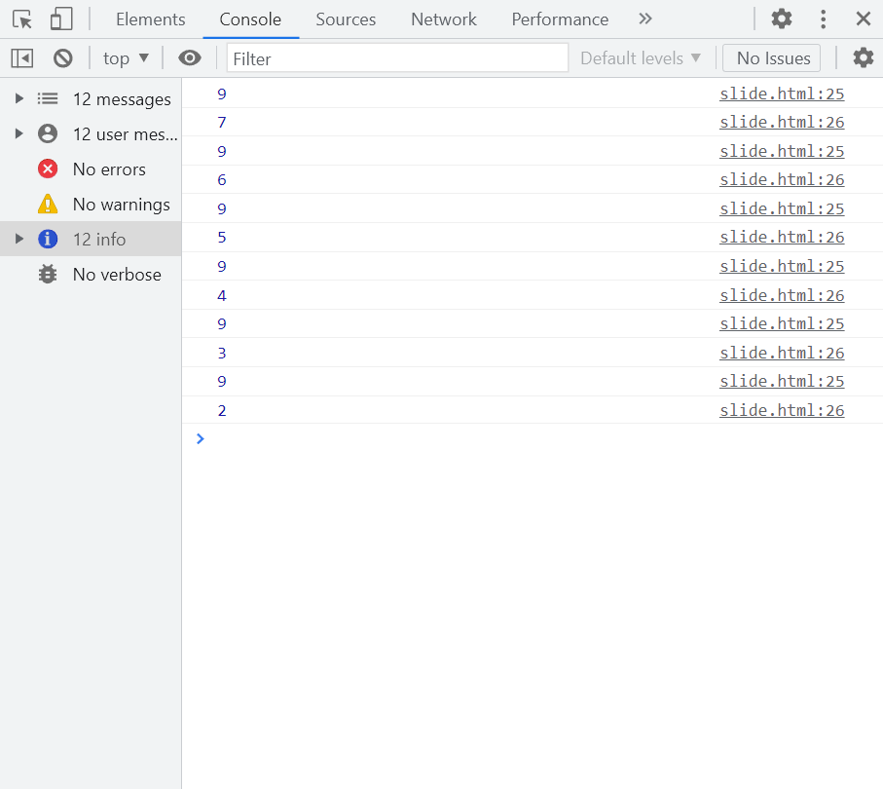
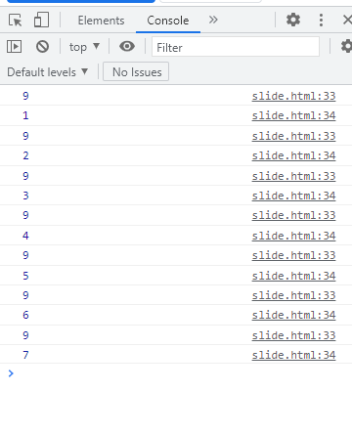
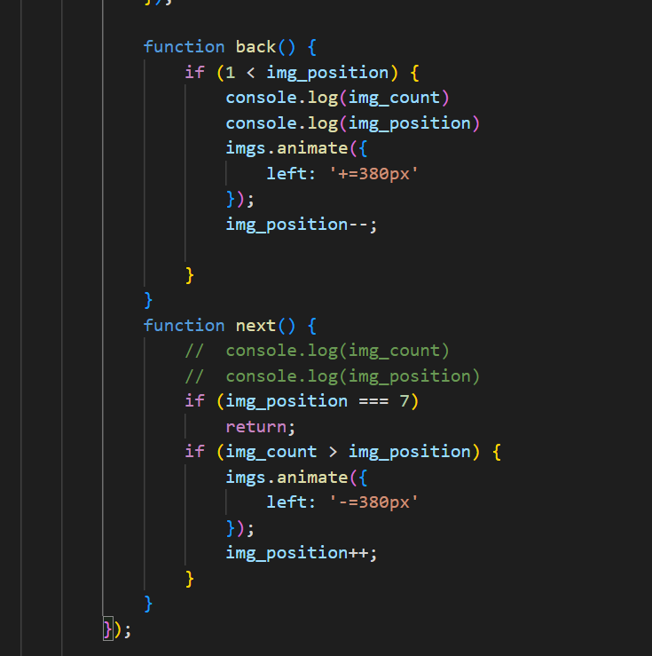
행성 슬라이드
9
= img_count(9)
7
= img_position
9
= img_count(9)
9
= img_count(9)
1
= img_position
6
= img_position
9
= img_count(9)
2
= img_position
back() 함수
Next() 함수
☜ back() 함수
이미지포지션이 1보다 크면 왼쪽간격에+380px을 주어 이미지가 오른쪽으로 이동하면서
이동할때마다 이미지 포지션에는 1이 더해지도록 함
* 380px = 이미지 가로 크기
☜ next() 함수
이미지카운트보다 이미지포지션이 작을때 back함수와 반대로 -380px을 주어 이미지가 왼쪽으로 이동하면서 이동할때마다 이미지포지션에는 1을 빼주도록함
(img_position===7)
마지막 이미지가 나왔을때 next 함수를 중단하기 위해 return을 주어 함수에서 빠져나오게함
▷ back함수와 next 함수에
조건을 주기위해 영역 구분을 줄 수 있는 img_position 변수를 사용하였고 if 문으로 조건문 작성

Slide 8
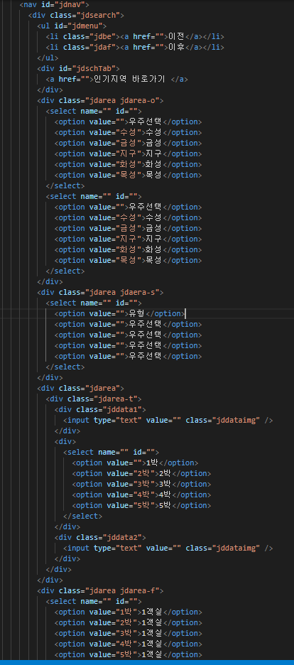
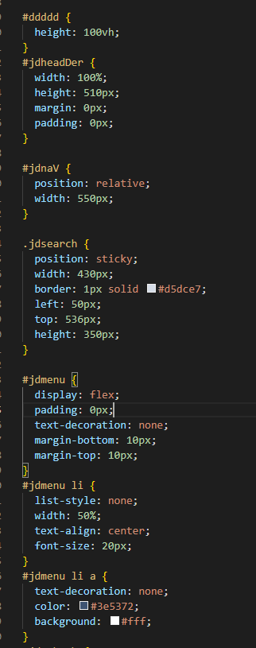
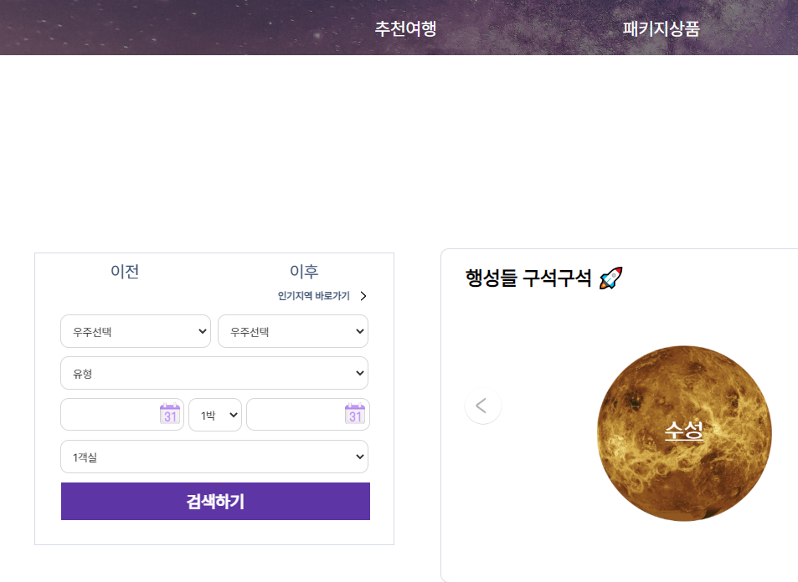
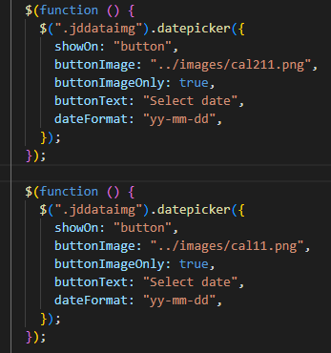
HTML
CSS
< HTML >
큰 틀은 DIV로 묶고
선택 부분은 Select 태그에
option 태그를 달아서 누르면
option태그가 나오게끔 코드를 짬
< CSS >
옆 main 크기에 맞추고
전체적인 크기를 맞춤
제일 중요한 옆 main 페이지 만큼 움직이게 하기 위하여
“Postion:sticky” 를 사용함
< JS >
Jquery를 이용하여 달력을 누르면 달력이 나오는

Slide 9

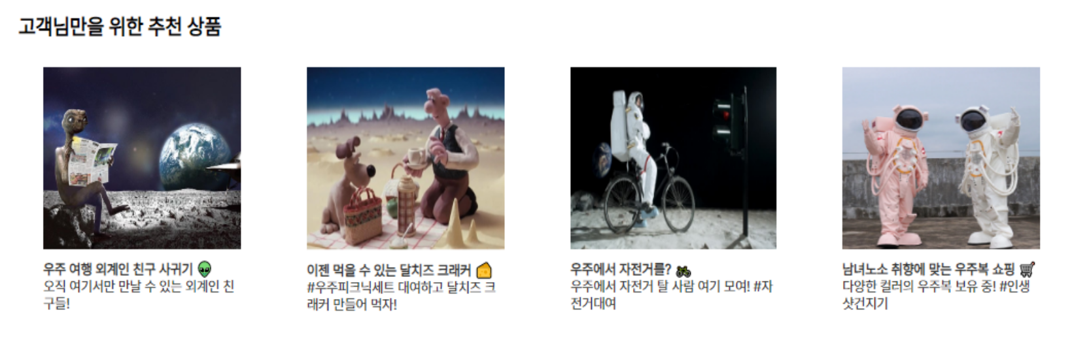



Slide 10

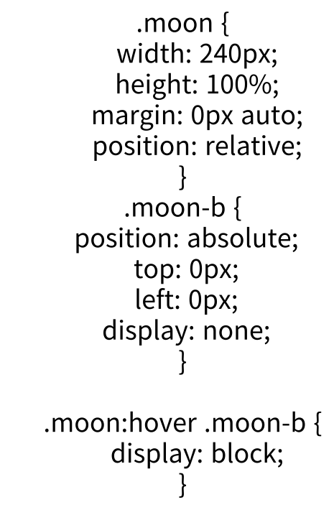
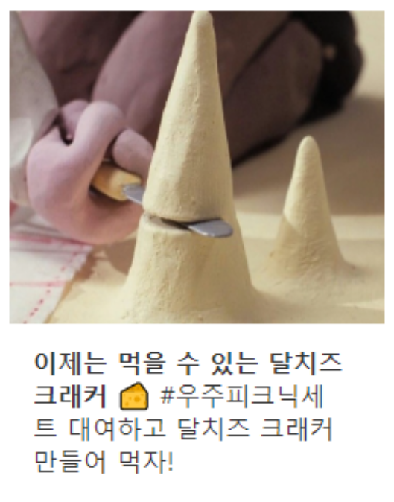
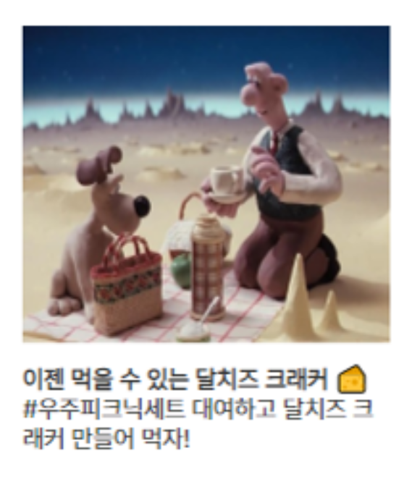
☞ 두가지 사진을 보여주기 위해 사진 위에 커서를 올리면
이미지가 전환되는 hover를 사용했습니다.

Slide 11
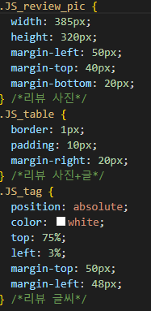
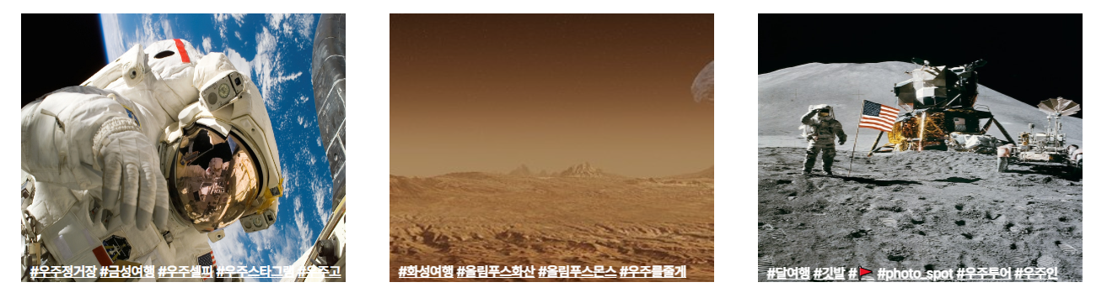
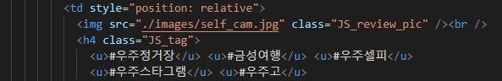
이미지의 크기 조정과 글자의 크기 조절
이미지와 글을 묶은 태그에 position: relative;를 넣고,
글씨에 position: absolute;를 넣어 사진 위에 글씨를 넣었습니다.
js 코드

Slide 12
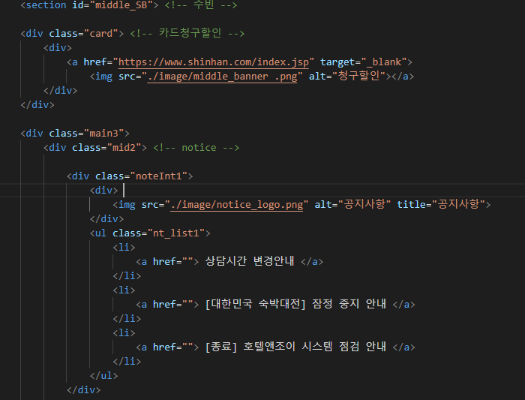
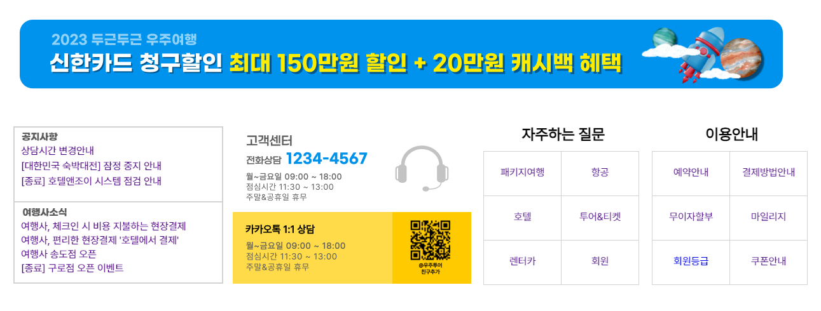
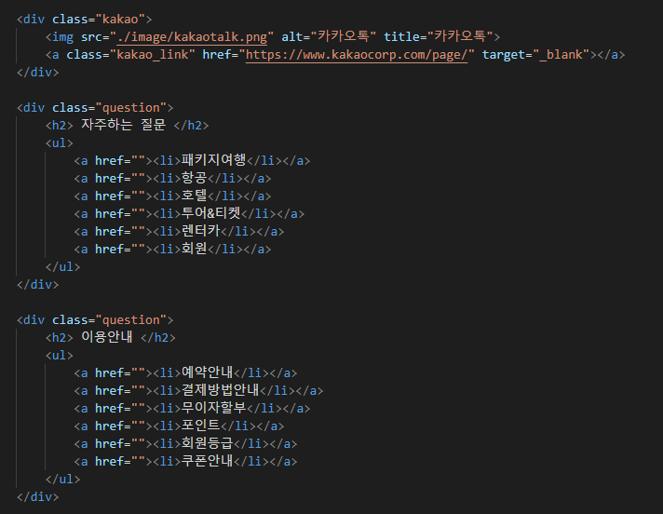
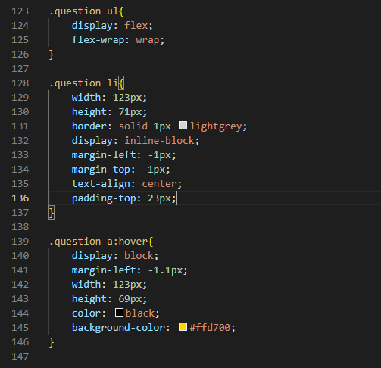
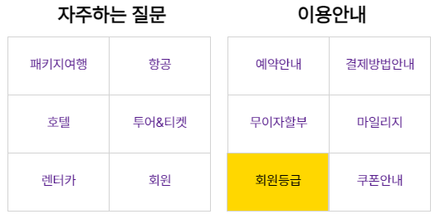
배너를 누를 시 새로운 창으로 열 수 있도록 a태그 target을 blank로 설정
CSS 코드
HTML 코드
ul-li를 div로 묶어 활용
카테고리 위에 마우스 커서를 올리면
해당 칸의 바탕 색이 변경되도록
a:hover css를 적용

Slide 13
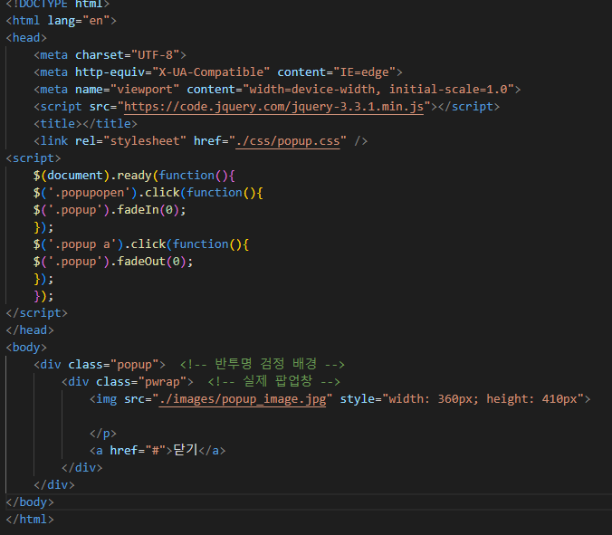
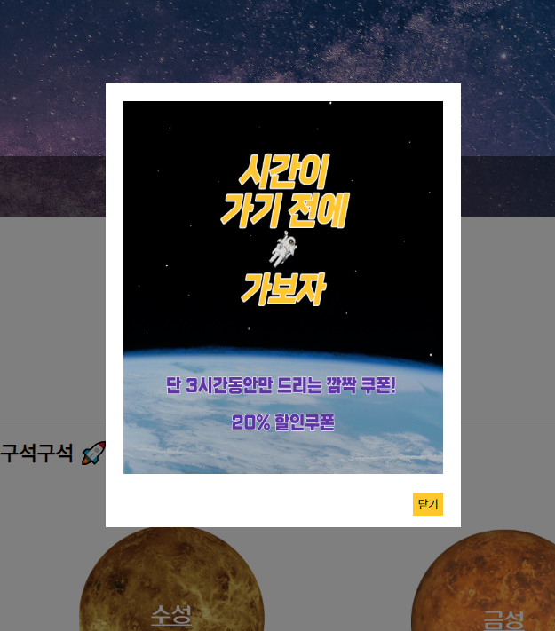
버튼을 누르면 뜨는 팝업에서 창을 열면 바로 뜨는 팝업으로 변경하면서 쓰지않게 된 코드
팝업이 뜨고 닫기 버튼을 a에 연결해서 누르면 팝업이 닫히는 코드
팝업에 쓰인 이미지와 닫기버튼

Slide 14
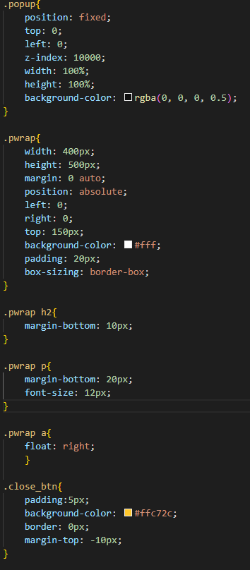
팝업창의 위치를 정하는 코드
팝업창의 크기와 배경색, 여백 등등의 코드
닫기 버튼의 위치와 버튼의 디자인 설정

Slide 15
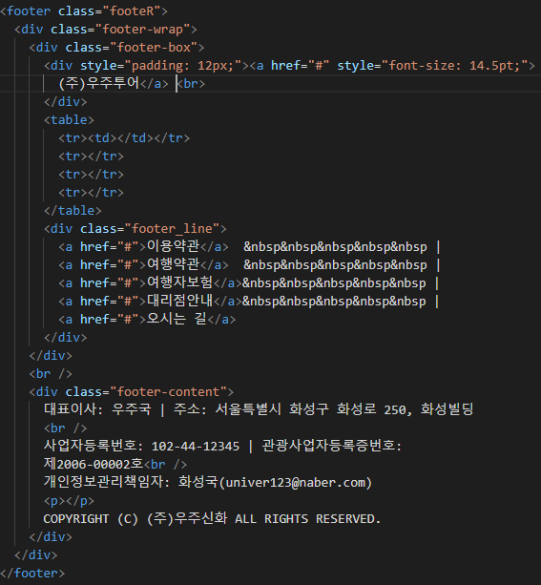

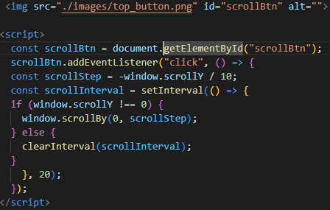
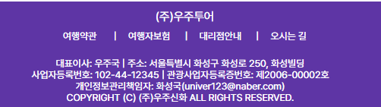
기본적인 footer부분을 만들기 위해
Footer, div, a태그 등을 이용하여 footer부분을 만들었습니다.
홈페이지 화면에서 스크롤을 내려 밑으로 갔을 때 클릭 한 번으로 다시 상단쪽으로 가기 편하게 top버튼을 만들었습니다.
scrollBtn을 클릭 했을 때 실행되며 EventListener는 화살표 함수로 작성하였습니다.
리스너 내부에서 scrollStep변수를 선언하고 이 변수는 각 스크롤 단계마다 이동해야 할 픽셀 수를 계산하는 데 사용됩니다. scrollStep은 현재 스크롤 위치인 window.scrolly의 음수 값을 10으로 나눈 값입니다.
SetInterval() 함수는 현재 스크롤 위치가 0이 아닌 경우 window.scrollBy() 사용하여 페이지 스크롤합니다.
현재 위치가 0이면 clearInterval()함수를 사용하여 중지합니다.
FOOTER
TOP BUTTON

Slide 16
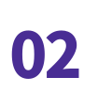
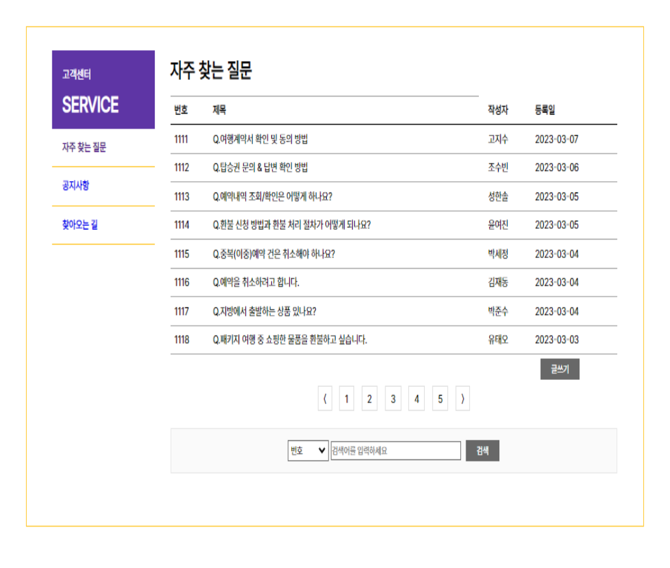
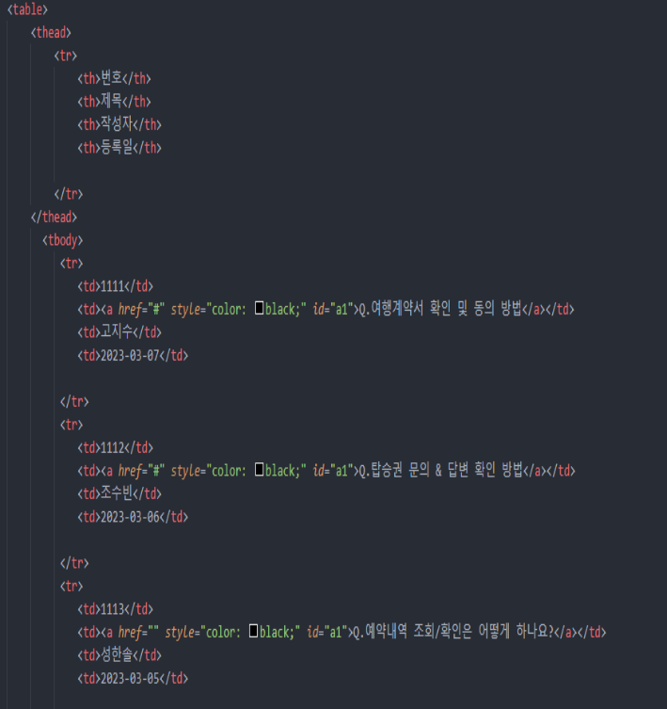
질문 게시판- html의 <table> 태그 사용

Slide 17
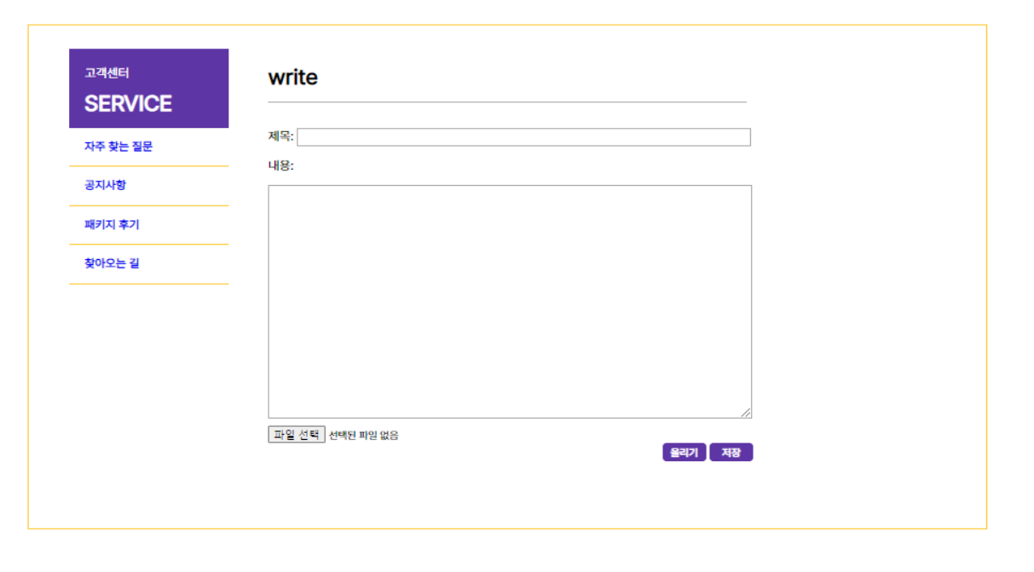
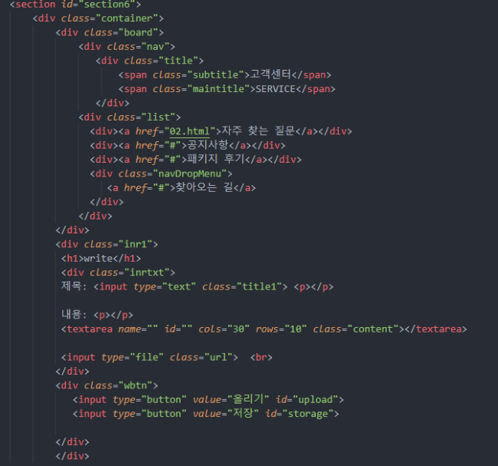
<Input> type= text, button
textarea 사용

Slide 18
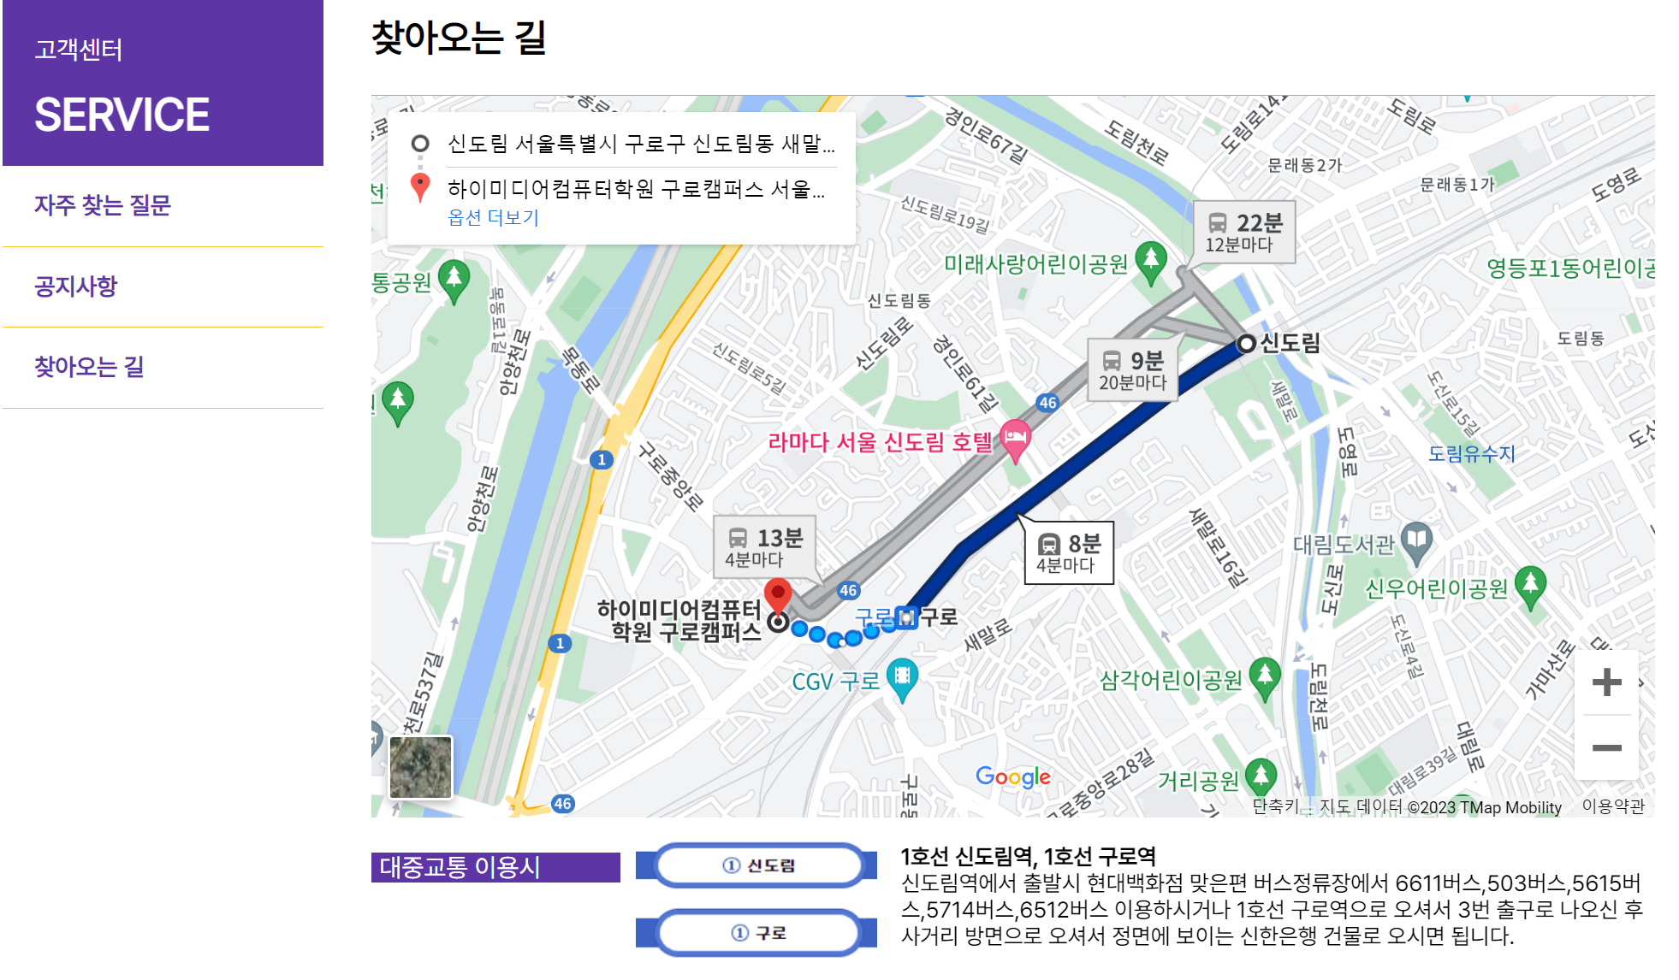
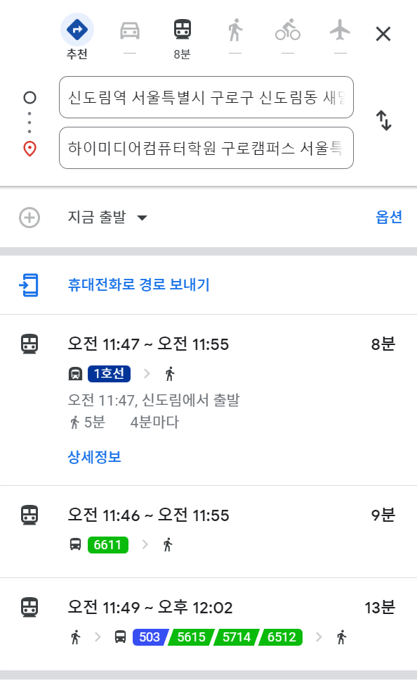
찾아오는 길
▷ Google map 링크 사용

Slide 19
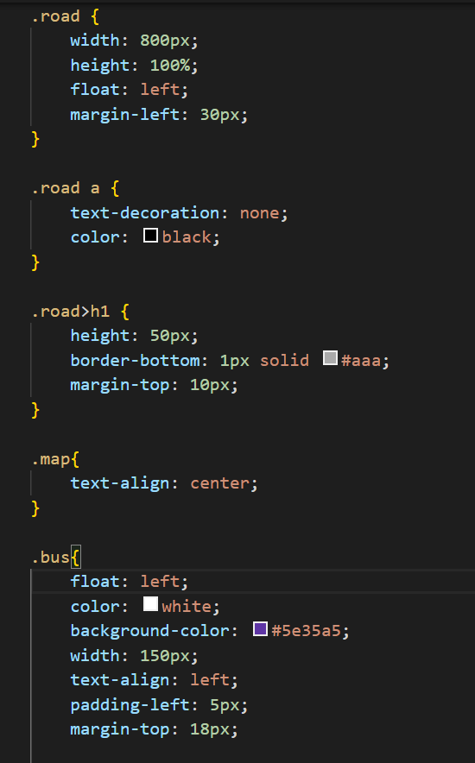
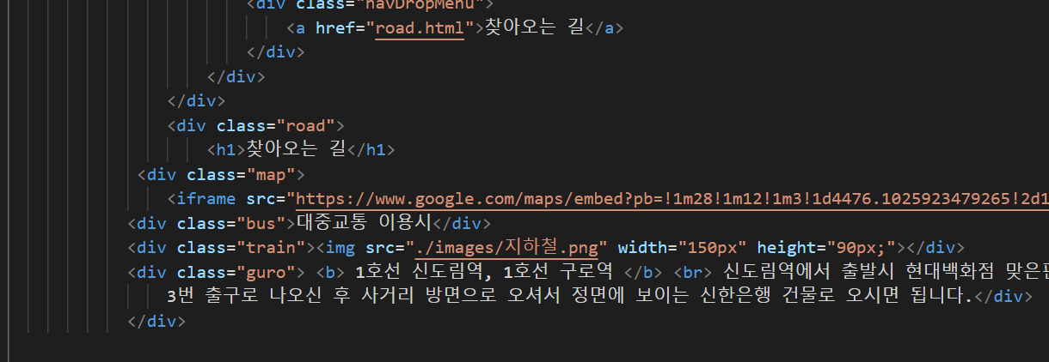
찾아오는 길
▷ div태그 사용으로 전체적인 틀 작성
▷ iframe 사용하여 구글맵 지도 불러오기
▷ 화면 왼쪽 정렬 float 스타일 사용

Slide 20
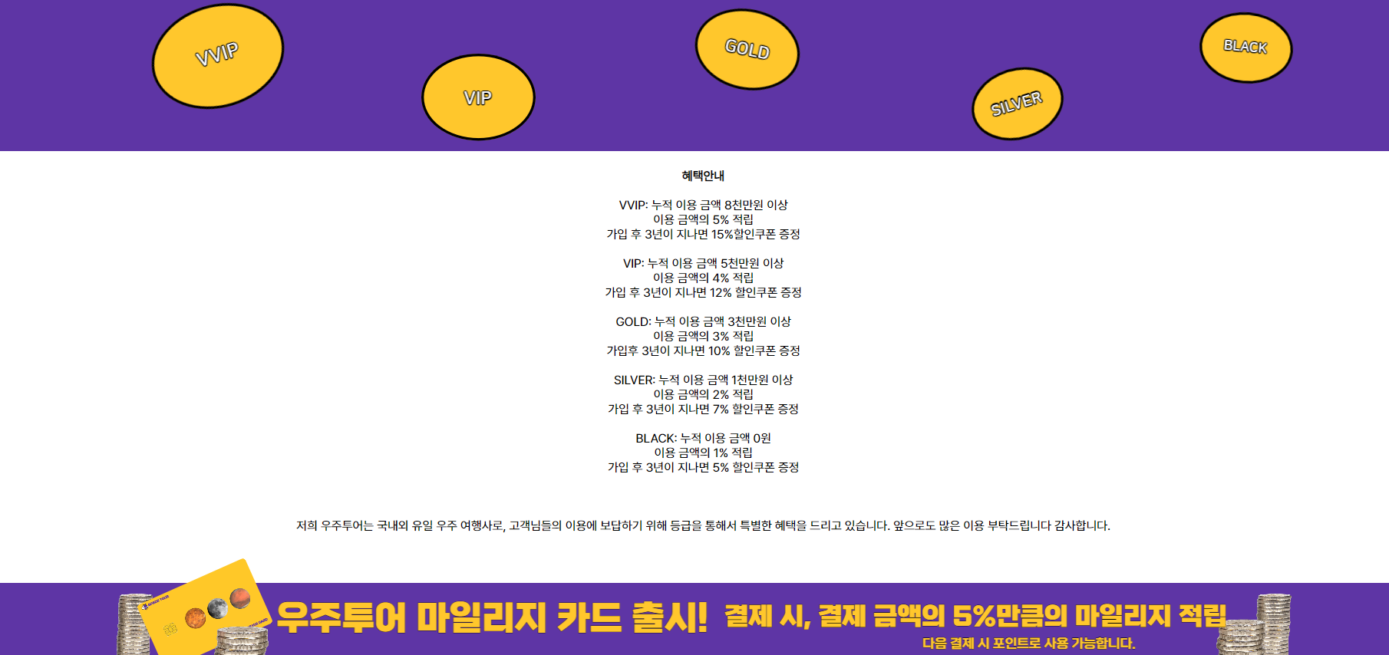
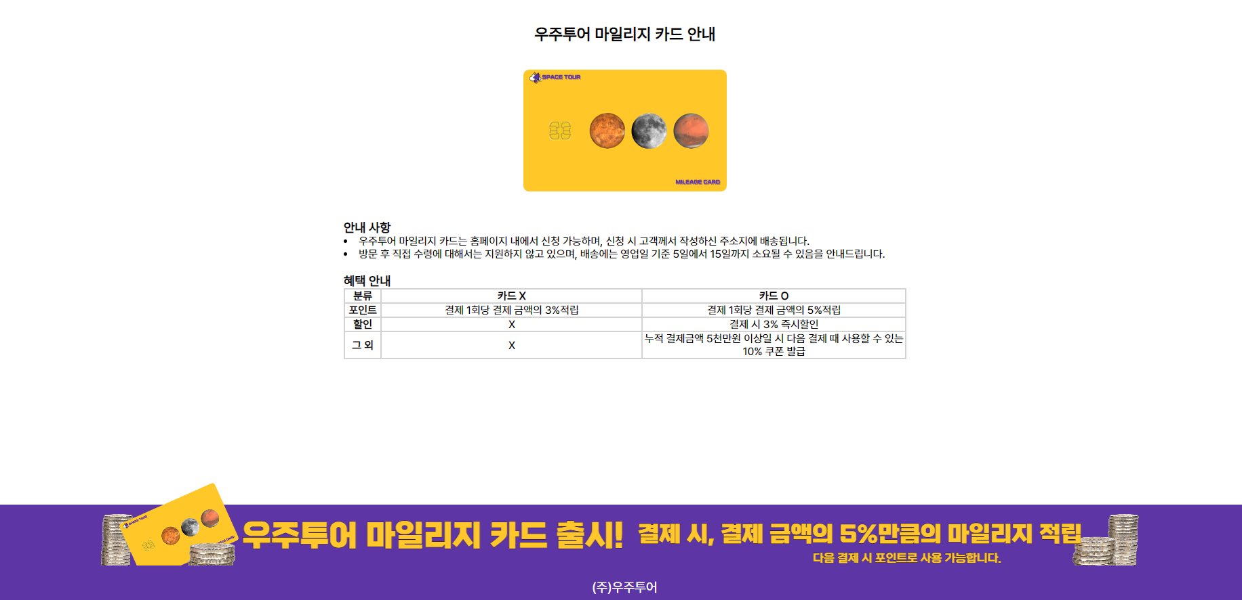
마일리지, 회원등급
▷ h태그를 활용해 혜택 안내 작성
▷ ul, li를 사용해 안내사항을 작성
▷ table을 사용해 간단하게 혜택 안내
▷하단 배너에 a태그를 사용해 클릭 시
마일리지 페이지로 이동
▷ 이미지를 만들어 하단에 배너 삽입

Slide 21
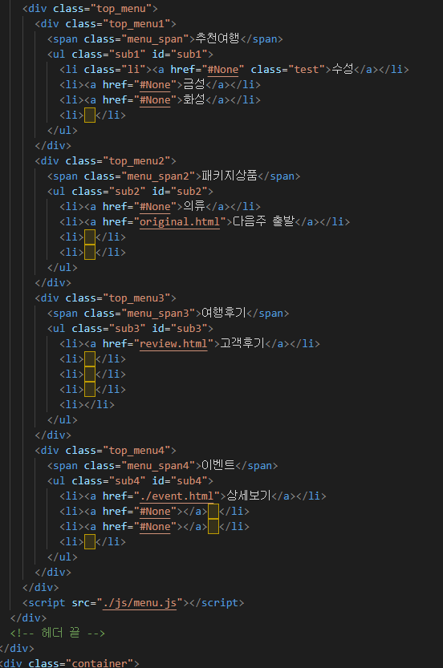
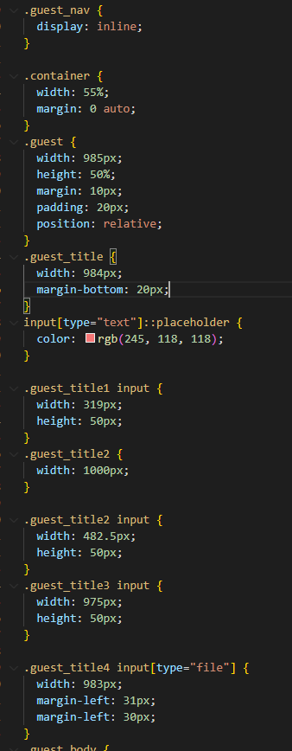
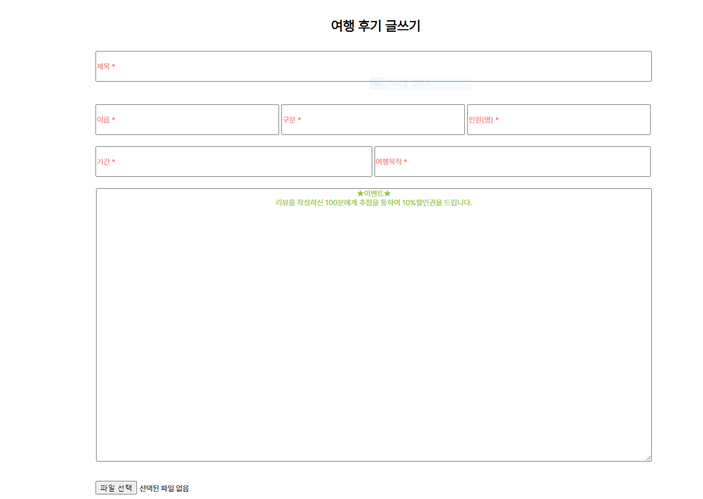
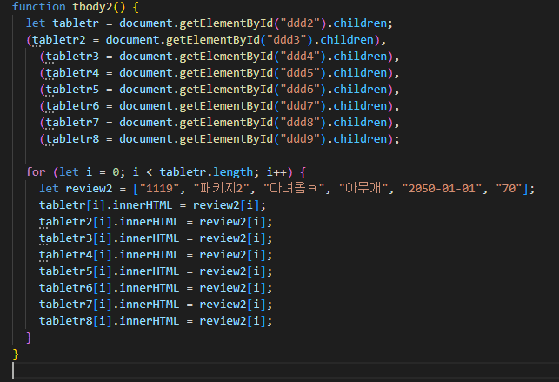




HTML
CSS
HTML 코드 : 큰 틀은 DIV로 묶고
input type 을 이용하여 작성함
CSS 코드 : input의 크기 및 높이를
각 틀에 맞춰서 작성함
JS코드 :
① 리뷰 게시판에 “2번” 버튼을 누를시 그 다음 페이지로 넘어가는 코드를 작성함
코드가 너무 길어짐 (줄이는 방법 찾는중)
② 가상의 “ on” 이라는 클래스를 만든후 “ 번호 버튼 “을 클릭시
“on”클래스가 적용되고 나머지는 안되게끔 코드를 작성함

Slide 22



HTML
CSS
< HTML >
큰 틀은 DIV로 묶고
span 태그를 이용하여
각 틀 을 직접 만듦
< CSS 코드 >
큰 틀에 border를 준 후
background-image를 이용하여
알맞은 사진을 첨부 후 작성함

Slide 23







Slide 24




Slide 25








Slide 26




Slide 27



Slide 28





Slide 29



Slide 30


